Slide 1
Treinando sistemas de AI que respeitem a privacidade dos usuários
Jailson Dias - jcd2
Ramom Pereira - rpss

Slide 2
There is a blind spot in AI research
Debugging data: Microsoft researchers look at ways to train AI systems to reflect the real world
Exploring or Exploiting?
Social and Ethical Implications of Autonomous Experimentation in AI
Autores: Kate Crawford & Ryan Calo
Data: 13/10/2016
Autores: Kate Crawford & Ryan Calo
Data: 04/12/2017
Autores: Sarah Bird, Solon Barocas, Kate Crawford, Fernando Diaz e Hanna Wallach
Data: 04/10/2016

Slide 3

Polícia de Chicago - Tiroteio

Slide 4
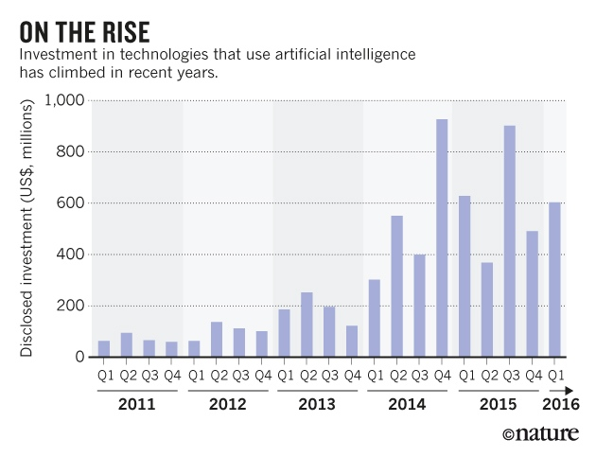
Singularidade
Pedro Domingos
O campo da IA é muito novo
Ginni Rometty - IBM
US$ 2 trilhões

Slide 5
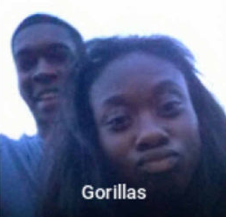

Impactos sociais e étnicos de sistemas de IA
Implantar e cumplir
Values in design
Experimentos mentais

Slide 6
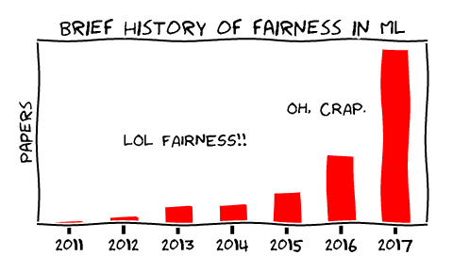
Justiça em IA
Como a justiça em machine learning está sendo estudada no NIPS.

Slide 7

Privacidade dos Usuários
Usuários precisam ter consciência que seus dados estão sendo fornecidos e como estão sendo usados.

Slide 8
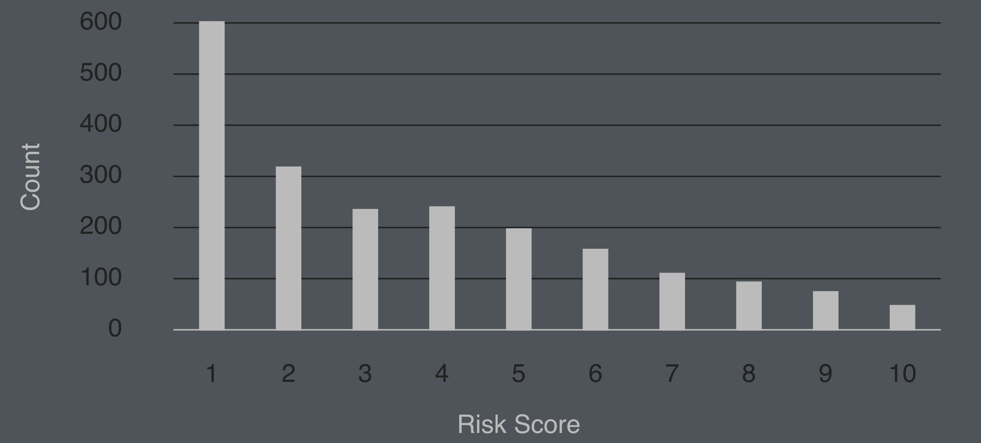
Preconceito em IA

Slide 9
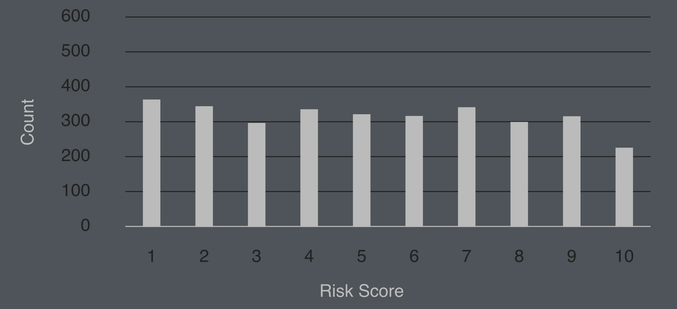
Preconceito em IA

